Slide 1

Matemática Financeira
Prof. Eric Sampaio

Slide 2
Agenda
O que é Matemática Financeira?
Porque estudar Matemática Financeira?
Qual a importância da Matemática Financeira?
Conceitos básicos da Matemática Financeira:
Porcentagem
Acréscimo
Desconto
Juros Simples
Juros Composto
Exercício

Slide 3
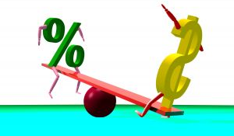
O que é Matemática Financeira?
É uma categoria da matemática que é focada em análise de dados financeiros em geral. Para realizar essa função, ela utiliza um conjunto de conceitos, como:
investimento;
lucro;
juros;
inflação;
capital;
patrimônio;
valor presente;
valor futuro;
taxa de retorno;
fluxo de caixa.
Entre outros.
O principal objetivo da matemática financeira é estudar o comportamento do dinheiro.

Slide 4
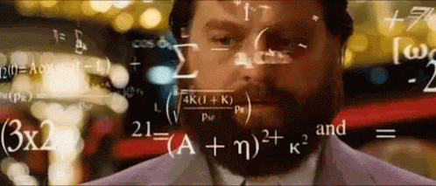
Qual é o objetivo da matemática financeira?
O objetivo da matemática financeira é conhecer o comportamento que o dinheiro possui conforme o tempo passa.

Slide 5
Qual a importância da Matemática Financeira?
Na tomada de decisões de um negócio e, quando devidamente aplicada, traz índices de rentabilidade mais altos, permitindo o processo de maximização dos lucros.
Na utilização de uma série de situações cotidianas pessoais, como na hora de fazer o cálculo das prestações de um imóvel, optando entre pagar parcelado ou à vista.

Slide 6
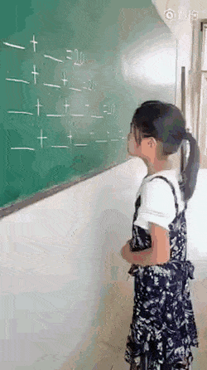
Problemas

Slide 7
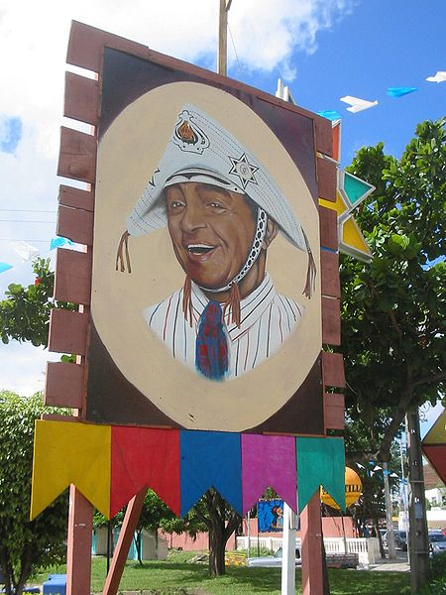
MATEMÁTICA, 9º Ano do Ensino Fundamental
Juros simples
IR AO REI DO BAIÃO
Eduarda deseja viajar para conhecer a terra do Rei do Baião, Luiz Gonzaga. Ela recebeu de uma agência de viagens três pacotes, com diferentes condições de pagamento.
Veja as propostas apresentadas pela agência:
Imagem: Patrick - Patrick / Quadro de Luiz Gonzaga. Caruaru (Pernambuco), Brasil / GNU Free Documentation License

Slide 8
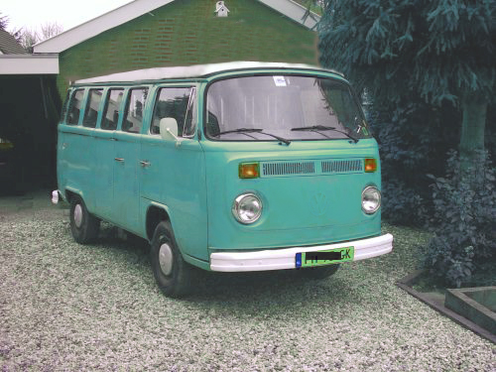
MATEMÁTICA, 9º Ano do Ensino Fundamental
Juros simples
PACOTES DE VIAGEM
À vista R$ 1.500,00.
R$ 500,00 de entrada e mais 4 parcelas de R$ 310,00.
R$ 300,00 de entrada e mais 6 parcelas de R$ 272,00.
1
2
3
Imagem: Rafael Ruivo / GNU Free Documentation License.

Slide 9
MATEMÁTICA, 9º Ano do Ensino Fundamental
Juros simples
A ESCOLHA
Eduarda pretende pagar a prazo e escolher a proposta que lhe ofereça a menor taxa de juros. Ela acredita que a proposta com a menor taxa de juros é suficiente para garantir uma maior economia.

Slide 10
E VOCÊ?
1) Qual proposta você escolheria para fazer a maior economia possível?
2) E se você quisesse pagar a prazo, qual seria a melhor proposta?

Slide 11

MATEMÁTICA, 9º Ano do Ensino Fundamental
Juros simples
CONHECIMENTOS PRÉVIOS
O que você já sabe sobre...
TAXA
JUROS
Imagem: Lilyu / WTF Public License
CAPITAL

Slide 12

MATEMÁTICA, 9º Ano do Ensino Fundamental
Juros simples
BUSCANDO A SOLUÇÃO
Eduarda quer pagar a prazo, então ela deve optar pela proposta 2 ou pela proposta 3. Ela deseja descobrir a taxa de juros que está inserida em cada proposta, para poder escolher de forma mais consciente o melhor pacote.
Imagem: Editor at Large / GNU Free Documentation License

Slide 13

MATEMÁTICA, 9º Ano do Ensino Fundamental
Juros simples
O QUE É TAXA DE JUROS?
Chamamos de taxa ou de taxa de juros a porcentagem paga por um empréstimo ou por uma compra a prazo (financiamento).
Imagem: Lilyu / WTF Public License

Slide 14
INVESTIGANDO A PROPOSTA 2
Veja o quadro com a síntese das informações da proposta 2.
Proposta 2: R$ 500,00 de entrada e mais 4 parcelas de R$ 310,00.
Valor da Entrada | Saldo para Financiar | Quantidade de parcelas x Valor da Parcela | Valor Financiado mais juros | VALOR TOTAL
R$ 500,00 | R$ 1.000,00 | 4 x R$ 310,00 | R$ 1.240,00 | R$ 1.740,00
Qual o valor de juros desta proposta?

Slide 15
INVESTIGANDO A PROPOSTA 3
Observe, agora, o quadro com a síntese das informações da proposta 3.
Proposta 3: R$ 300,00 de entrada e mais 6 parcelas de R$ 272,00.
Valor da Entrada | Saldo para Financiar | Quantidade de parcelas x Valor da Parcela | Valor Financiado mais juros | VALOR TOTAL
R$ 300,00 | R$ 1.200,00 | 6 x R$ 272,00 | R$ 1.632,00 | R$ 1.932,00
Qual o valor de juros desta proposta?

Slide 16

A PROPOSTA
Se levarmos em consideração o valor final de cada pacote de viagem (pago a prazo), a proposta 2 é mais econômica que a proposta 3.
Imagem: Editor at Large / GNU Free Documentation License

Slide 17

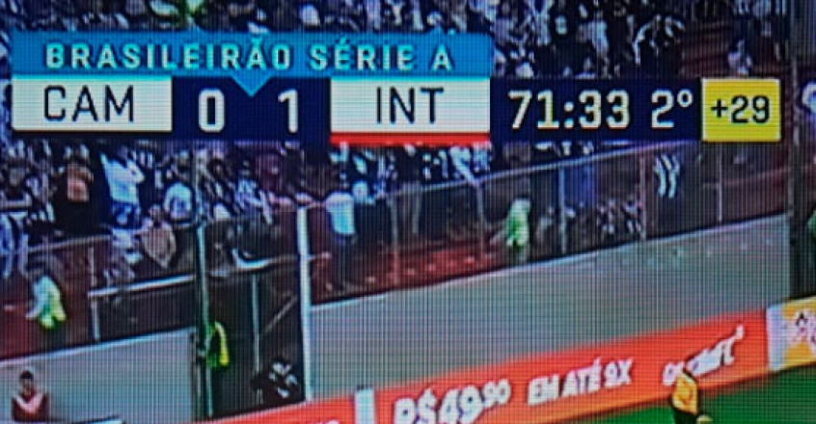

Acréscimo e Desconto
Acréscimo: é todo aumento sobre um valor inicial dado.
Desconto: É toda redução ou abatimento ou dedução de um valor inicial dado

Slide 18
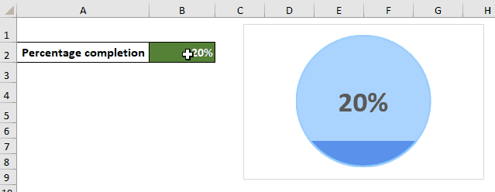
Porcentagem

Slide 19
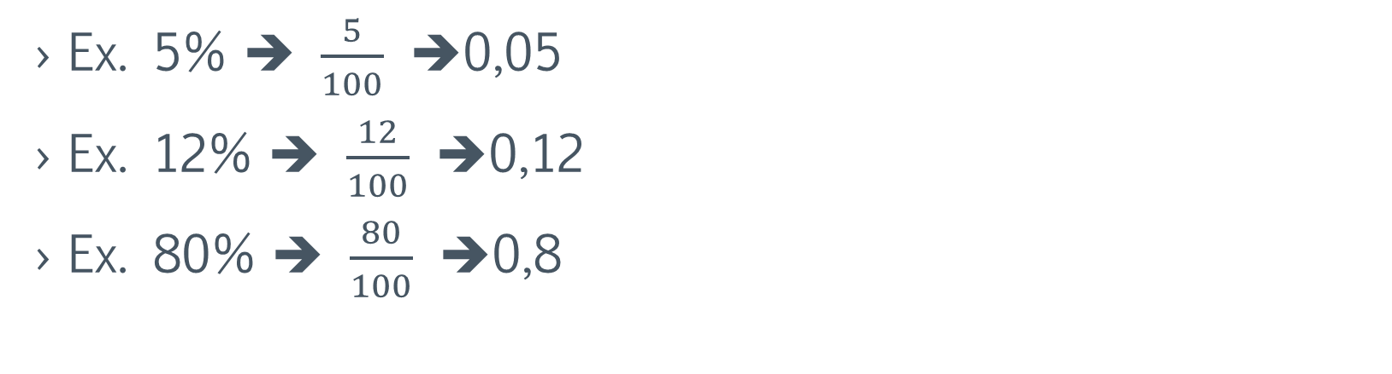
Porcentagem
A porcentagem é uma razão cujo o denominador é igual a 100.
Porcentagem ou percentagem é uma razão centesimal representada pelo símbolo % (por cento) usada para calcular descontos, acréscimo de preços, etc...
Ex. 5% ➔ $\frac{5}{100}$ ➔0,05
Ex. 12% ➔ $\frac{12}{100}$ ➔0,12
Ex. 80% ➔ $\frac{80}{100}$ ➔0,8

Slide 20
Problemas
Em uma sala de aula há 30 alunos, dos quais 40% são meninas. Quantas meninas têm na sala?
a) 10 meninas b) 12 meninas c) 15 meninas d) 18 meninas
Uma mercadoria que custava R$ 450,00 reais sofreu um reajuste de 15% de acordo com a inflação do período. Qual é o seu preço atual?
Uma loja de eletrodomésticos está oferecendo um desconto de 14% nas compras feitas com pagamento à vista. Qual o valor de uma geladeira de R$ 1.200,00 na promoção oferecida?
Na promoção de uma loja de eletrodomésticos, um aparelho de som que custava R$ 400,00 teve um desconto de 12%. Quanto o cliente que decidir comprar o equipamento pagará?
a) R$ 372,00 b) R$ 342,00 c) R$ 362,00 d) R$ 352,00

Slide 21
Problemas
Em uma sala de aula há 30 alunos, dos quais 40% são meninas. Quantas meninas têm na sala?
a) 10 meninas b) 12 meninas c) 15 meninas d) 18 meninas
Uma mercadoria que custava R$ 450,00 reais sofreu um reajuste de 15% de acordo com a inflação do período. Qual é o seu preço atual?
R$ 517,50
Uma loja de eletrodomésticos está oferecendo um desconto de 14% nas compras feitas com pagamento à vista. Qual o valor de uma geladeira de R$ 1.200,00 na promoção oferecida?
R$ 1.032,00
Na promoção de uma loja de eletrodomésticos, um aparelho de som que custava R$ 400,00 teve um desconto de 12%. Quanto o cliente que decidir comprar o equipamento pagará?
a) R$ 372,00 b) R$ 342,00 c) R$ 362,00 d) R$ 352,00

Slide 22
Juros Simples

Slide 23
Juros Simples
Juros simples é uma remuneração dada a alguém pelo aplicação de seu capital em um determinando período.
Exemplos:
Se você pega R$ 500 emprestado por um mês, com taxa de juros de 5%, terá que devolver R$ 525 depois de 30 dias (R$ 500 do valor original + R$ 25 dos juros).
Pagar o boleto do aluguel atrasado, o valor de R$ 800 vai para R$ 816, pois há uma multa de 2%. Esse cálculo simples é chamado de juros simples ou juros não capitalizados.

Slide 24
Juros Simples
Juros simples é uma remuneração dada a alguém pelo aplicação de seu capital em um determinando período.
A formula do juros Simples é apresentado pela seguinte fórmula:
J = c*i*t
E para cálculo do montante:
M = C + J
Então vamos conhecer essas variáveis envolvidas

Slide 25
Juros Simples
Em matemática financeira, para calcular os juros simples, antes precisaremos conhecer algumas variáveis:
C (Capital): Valor de uma quantia em dinheiro "na data zero", ou seja, no inicio de uma aplicação.
T (Tempo): Duração da aplicação
I (Taxa):Porcentagem envolvida
M (Montante): Soma do Capital mais o juros

Slide 26
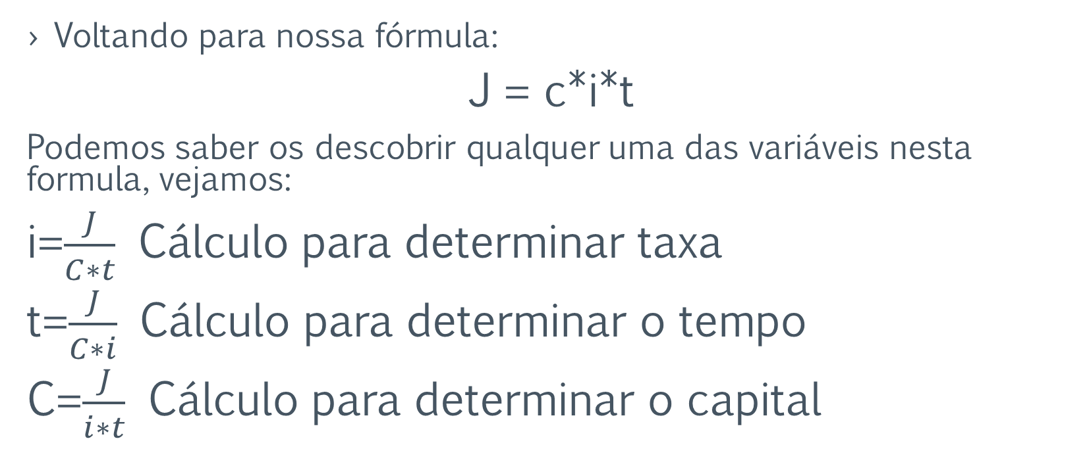
Juros Simples
Voltando para nossa fórmula:
J = c*i*t
Podemos saber os descobrir qualquer uma das variáveis nesta formula, vejamos:
i=$\frac{J}{C∗t}$ Cálculo para determinar taxa
t=$\frac{J}{C∗i}$ Cálculo para determinar o tempo
C=$\frac{J}{i∗t}$ Cálculo para determinar o capital

Slide 27
Problemas Fase 1
Qual o valor do juros correspondente a um empréstimo de R$ 3.200,00, pelo prazo de 18 meses, sabendo que a taxa cobrada é de 3% ao mês?
Qual o capital que, em quatro meses, rendeu R$ 11.520,00 de juros à taxa de 8% ao mês?
Durante quanto tempo ficou empregado um capital de R$ 45.000,00 que rendeu R$ 8.100,00 de juros, à taxa de 2% ao mês?
A que taxa mensal devo empregar um capital de R$ 10.000,00 para que, no fim de 2 meses renda R$ 2.000,00 de juros?

Slide 28
Problemas Fase 1
Qual o valor do juros correspondente a um empréstimo de R$ 3.200,00, pelo prazo de 18 meses, sabendo que a taxa cobrada é de 3% ao mês? R$1.728,00
Qual o capital que, em quatro meses, rendeu R$ 11.520,00 de juros à taxa de 8% ao mês?
R$36.000,00
Durante quanto tempo ficou empregado um capital de R$ 45.000,00 que rendeu R$ 8.100,00 de juros, à taxa de 2% ao mês? 9 meses
A que taxa mensal devo empregar um capital de R$ 10.000,00 para que, no fim de 2 meses renda R$ 2.000,00 de juros? 10%

Slide 29
Problemas Fase 2
João aplicou R$20 000,00 durante 3 meses em uma aplicação a juros simples com uma taxa de 6% ao mês. Qual o valor recebido por João ao final desta aplicação?
A conta de água de um condomínio deve ser paga até o quinto dia útil de cada mês. Para pagamentos após o vencimento, é cobrado juros de 0,3% por dia de atraso. Se a conta de um morador for de R$580,00 e ele pagar essa conta com 15 dias de atraso, qual será o valor pago?
Qual o valor do montante produzido por um capital de R$ 1.200,00, aplicado no regime de juros simples a uma taxa mensal de 2% durante 10 meses?
Calcule os juros simples aplicado a um capital de R$ 30.000,00, durante 5 meses, a uma taxa de 3% ao mês.

Slide 30
Problemas Fase 2
João aplicou R$20 000,00 durante 3 meses em uma aplicação a juros simples com uma taxa de 6% ao mês. Qual o valor recebido por João ao final desta aplicação?
R$ 23 600,00
A conta de água de um condomínio deve ser paga até o quinto dia útil de cada mês. Para pagamentos após o vencimento, é cobrado juros de 0,3% por dia de atraso. Se a conta de um morador for de R$580,00 e ele pagar essa conta com 15 dias de atraso, qual será o valor pago?
R$ 606,10
Qual o valor do montante produzido por um capital de R$ 1.200,00, aplicado no regime de juros simples a uma taxa mensal de 2% durante 10 meses?
R$ 1.440,00.
Calcule os juros simples aplicado a um capital de R$ 30.000,00, durante 5 meses, a uma taxa de 3% ao mês. R$ 4.500,00

Slide 31

Juros Composto

Slide 32
MATEMÁTICA, 8º ano Ensino Fundamental
Juros Compostos
JUROS COMPOSTOS
Em vendas a prazo, empréstimos e aplicações, o sistema mais usado é o de JUROS COMPOSTOS, em que os juros são calculados sempre sobre cada novo montante, que é a soma dos juros produzidos no período com a quantia aplicada (capital).
Esta modalidade de juros, também é conhecida como “juros sobre juros”.

Slide 33
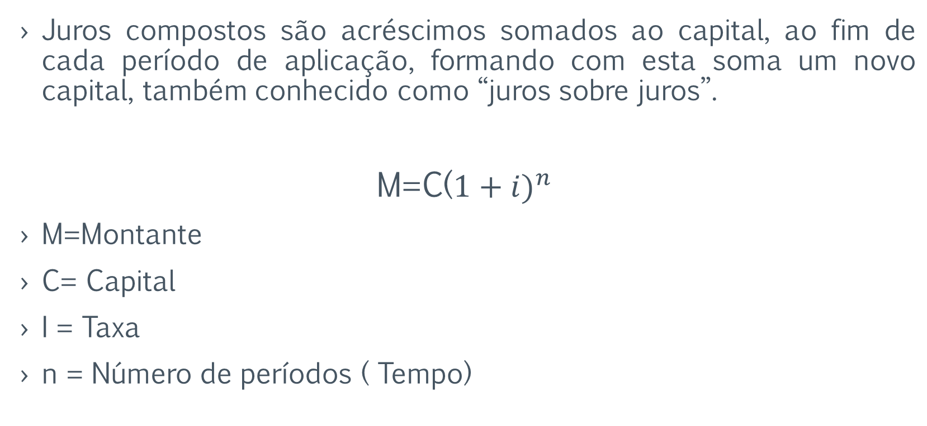
Juros Composto
Juros compostos são acréscimos somados ao capital, ao fim de cada período de aplicação, formando com esta soma um novo capital, também conhecido como “juros sobre juros”.
M=C(${1+i)}^{n}$
M=Montante
C= Capital
I = Taxa
n = Número de períodos ( Tempo)

Slide 34

MATEMÁTICA, 8º ano Ensino Fundamental
Juros Compostos
A MELHOR APLICAÇÃO
Roni deseja fazer uma aplicação de R$ 2.000,00. Ao ligar para um agente financeiro, este lhe apresentou duas propostas de investimentos:
Imagem: WG Film / Creative Commons Atribuição-Partilha nos Termos da Mesma Licença 2.5 Suécia
Veja a seguir, as propostas que Roni recebeu:

Slide 35
MATEMÁTICA, 8º ano Ensino Fundamental
Juros Compostos
AS PROPOSTAS
PROPOSTA 1
Aplicação no regime de Juros Simples à taxa de 5% ao mês durante 2 anos.
PROPOSTA 2
Aplicação no regime de Juros Compostos à taxa de 4% ao mês durante 2 anos.

Slide 36

MATEMÁTICA, 8º ano Ensino Fundamental
Juros Compostos
A DÚVIDA
Qual das duas propostas é mais vantajosa para Roni?
Se você estivesse no lugar de Roni, por qual proposta você optaria?
Você já ouviu falar em JUROS COMPOSTOS?
Imagem: Jonata / Creative Commons CC0 1.0 Universal Public Domain Dedication

Slide 37
MATEMÁTICA, 8º ano Ensino Fundamental
Juros Compostos
A DÚVIDA
Antes de descobrir qual a melhor proposta para Roni, vamos revisar alguns conceitos:
Imagem: Jonata / Creative Commons CC0 1.0 Universal Public Domain Dedication
JUROS
TAXA
CAPITAL

Slide 38
MATEMÁTICA, 8º ano Ensino Fundamental
Juros Compostos
REVISANDO CONCEITOS
JURO
Juro é a remuneração paga (ou recebida) por quem realiza uma compra ou um empréstimo durante certo tempo a um certo percentual.
CAPITAL
Capital é o valor financiado na realização de uma compra ou de um empréstimo.
TAXA
Chamamos de taxa ou de taxa de juros a porcentagem paga por um empréstimo ou por uma compra a prazo (financiamento).

Slide 39
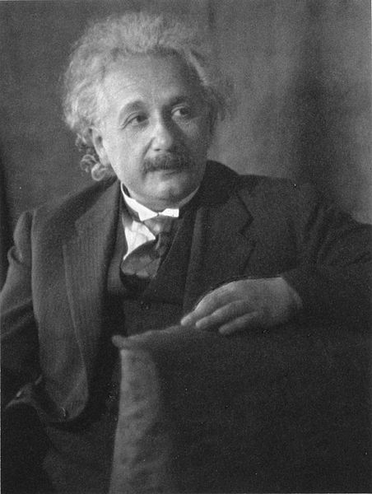
MATEMÁTICA, 8º ano Ensino Fundamental
Juros Compostos
UM PENSAMENTO
"O juro composto é a maior invenção da humanidade, porque permite uma confiável e sistemática acumulação de riqueza”.
Imagem: Doris Ulmann / Albert Einstein /Public Domain
E os Juros Simples não permitem acumulação de riquezas? Você sabe qual a diferença entre essas duas modalidades de juros?

Slide 40
MATEMÁTICA, 8º ano Ensino Fundamental
Juros Compostos
JUROS SIMPLES x JUROS COMPOSTOS
JUROS SIMPLES | JUROS COMPOSTOS
Apenas o capital inicial rende juros. O juro é proporcional à taxa e ao tempo. | O juro produzido em um período será acrescentado ao capital seguinte, ou seja, o juro gera novos juros.
Imagem: Jonata / Creative Commons CC0 1.0 Universal Public Domain Dedication
O Juro Composto é sempre mais vantajoso?

Slide 41
MATEMÁTICA, 8º ano Ensino Fundamental
Juros Compostos
QUAL A SUA OPINIÃO?
Você acha que os Juros Compostos são sempre mais vantajosos? Ou depende de outras variáveis como o tempo e a taxa?
E no caso da aplicação de Roni, qual a melhor proposta a que envolve JUROS SIMPLES ou a que envolve JUROS COMPOSTOS?

Slide 42


A DÍVIDA DE SEU JOÃO
Seu João está devendo R$ 500,00 a um professor de Matemática. O professor querendo testar a habilidade de Seu João com a matemática lhe disse o seguinte: Pronto Seu João está aí R$ 500,00, o senhor me paga em 3 meses como combinado, a taxa de juros será de 5% ao mês, a modalidade de juros, simples ou compostos, fica à sua escolha.
Imagem: (a) Banco Central do Brasil e Casa da Moeda Nacional/ Verso da nova nota de 100 reais / Free Art License; (b) Banco Central do Brasil e Casa da Moeda Nacional/ Verso da nova nota de 50 reais / Free Art License.

Slide 43
MATEMÁTICA, 8º ano Ensino Fundamental
Juros Compostos
E SE VOCÊ FOSSE SEU JOÃO?
Qual modalidade de JUROS você escolheria? Por quê?
Imagem: Jonata / Creative Commons CC0 1.0 Universal Public Domain Dedication

Slide 44
MATEMÁTICA, 8º ano Ensino Fundamental
Juros Compostos
A ANÁLISE – JUROS SIMPLES
Seu João já desconfiava qual seria a melhor modalidade de juros, mas foi analisar cada uma delas. Veja os cálculos que ele fez:
MÊS | DÍVIDA NO INÍCIO DE CADA MÊS | JUROS DO MÊS | DÍVIDA NO FINAL DE CADA MÊS
1º | R$ 500,00 | 5% de 500 = 25 | 525
2º | R$ 525,00 | 5% de 500 = 25 | 550
3° | R$ 550,00 | 5% de 500 = 25 | 575
JUROS SIMPLES
Na modalidade de Juros Simples, ele pagará R$ 575,00.

Slide 45
MATEMÁTICA, 8º ano Ensino Fundamental
Juros Compostos
A ANÁLISE – JUROS COMPOSTOS
Agora, veja os cálculos que ele fez na modalidade de Juros Compostos:
MÊS | DÍVIDA NO INÍCIO DE CADA MÊS | JUROS DO MÊS | DÍVIDA NO FINAL DE CADA MÊS
1º | R$ 500,00 | 5% de 500 = 25 | 525
2º | R$ 525,00 | 5% de 525 = 26,25 | 551,25
3° | R$ 551,25 | 5% de 551,25 = 27,56 | 578,81
JUROS COMPOSTOS
Na modalidade de Juros Compostos, ele pagará R$ 578,81.

Slide 46
MATEMÁTICA, 8º ano Ensino Fundamental
Juros Compostos
O PAGAMENTO DE SEU JOÃO
Seu João confirmou que a modalidade de Juros Simples é mais econômica.
Vou economizar e pagar com JUROS SIMPLES!
Imagem: Jonata / Creative Commons CC0 1.0 Universal Public Domain Dedication
E você escolheu a modalidade de JUROS mais econômica ou não?

Slide 47

RETOMANDO A QUESTÃO INICIAL
Acabamos de descobrir que para uma mesma taxa e um mesmo período de tempo, os JUROS COMPOSTOS rendem mais que os JUROS SIMPLES.
No caso do investimento de Roni, o período de tempo das duas propostas é o mesmo, mas a taxa e a modalidade de juros de cada proposta é diferente. Precisamos agora descobrir, qual é a melhor proposta para Roni investir o seu dinheiro.
Imagem: Banco Central do Brasil e Casa da Moeda Nacional / Verso da nova nota de 100 reais / Free Art License;.

Slide 48
MATEMÁTICA, 8º ano Ensino Fundamental
Juros Compostos
MODELANDO À SOLUÇÃO
Vamos juntos resolver à questão apresentada no início desta aula. Veja a análise da proposta 1:
5% ao mês é o mesmo que 60% ao ano
PROPOSTA 1
Aplicação no regime de Juros Simples à taxa de 5% ao mês durante 2 anos.
ANO | VALOR NO INÍCIO DE CADA ANO | JUROS DO ANO | MONTANTE NO FINAL DE CADA ANO
1º | R$ 2.000,00 | 60% de 2.000 = 1.200 | 3.200
2º | R$ 3.200,00 | 60% de 2.000 = 1.200 | 4.400
PROPOSTA 1

Slide 49
MATEMÁTICA, 8º ano Ensino Fundamental
Juros Compostos
MODELANDO À SOLUÇÃO
Vamos juntos resolver à questão apresentada no início desta aula. Veja a análise da proposta 1:
4% ao mês é o mesmo que 48% ao ano
PROPOSTA 2
Aplicação no regime de Juros Compostos à taxa de 4% ao mês durante 2 anos.
ANO | VALOR NO INÍCIO DE CADA ANO | JUROS DO ANO | MONTANTE NO FINAL DE CADA ANO
1º | R$ 2.000,00 | 48% de 2.000 = 960 | 2.960
2º | R$ 2.960,00 | 48% de 2.960 = 1.420,80 | 4.380,80
PROPOSTA 2

Slide 50
A MELHOR PROPOSTA
Finalmente, podemos perceber que a proposta 1 é a mais vantajosa para Roni. Perceba que, mesmo a proposta 2 oferecendo apenas 4% ao mês e a proposta 1 oferecendo 5% ao mês, o valor final das duas propostas não são tão distantes.
Por que os valores se aproximaram mesmo com taxas diferentes?
Imagem: Jonata / Creative Commons CC0 1.0 Universal Public Domain Dedication

Slide 51
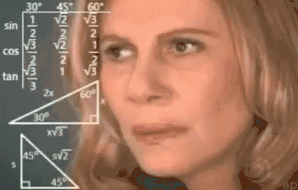
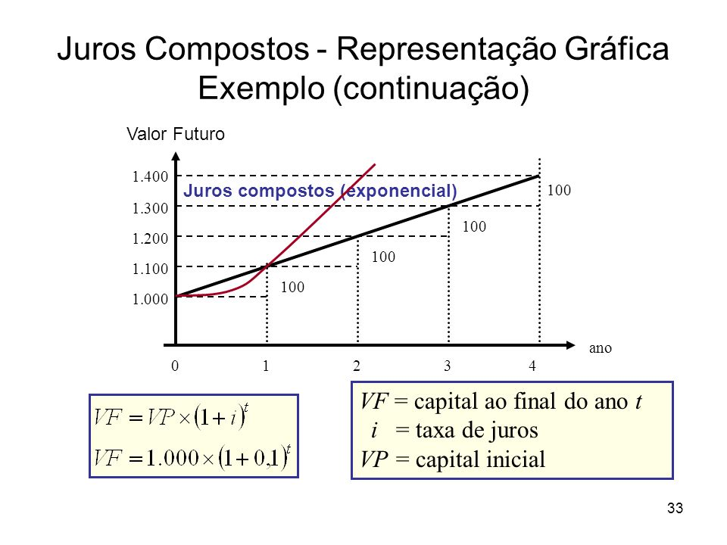
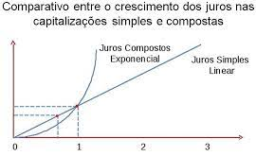
Porque isso aconteceu?

Slide 52
Problemas Fase 1
Quanto receberá de juros, no fim de um semestre, uma pessoa que investiu, a juros compostos, a quantia de R$5.000,00, à taxa de 1% ao mês? Aplicando hoje na caderneta de poupança a quantia de R$ 20.000,00, qual será o montante gerado ao final de 4 anos, sabendo que a rentabilidade mensal é de 0,5%?
Determinado capital gerou, após 24 meses, um montante de R$ 15.000,00. Sabendo que a taxa de juros é de 2% ao mês, determine o valor desse capital.
Um capital de R$1400 foi aplicado a juros compostos em um fundo de investimento que rende 7% a.a. Qual será o juros acumulado após 24 meses?

Slide 53
Problemas Fase 1
Quanto receberá de juros, no fim de um semestre, uma pessoa que investiu, a juros compostos, a quantia de R$5.000,00, à taxa de 1% ao mês? R$ 307,60. Aplicando hoje na caderneta de poupança a quantia de R$ 20.000,00, qual será o montante gerado ao final de 4 anos, sabendo que a rentabilidade mensal é de 0,5%? R$ 25409,78.
Determinado capital gerou, após 24 meses, um montante de R$ 15.000,00. Sabendo que a taxa de juros é de 2% ao mês, determine o valor desse capital. R$9.325,82
Um capital de R$1400 foi aplicado a juros compostos em um fundo de investimento que rende 7% a.a. Qual será o juros acumulado após 24 meses? R$202,86

Slide 54


Contribuições
“O sucesso nasce do querer, da determinação e persistência em se chegar a um objetivo. Mesmo não atingindo o alvo, quem busca e vence obstáculos, no mínimo fará coisas admiráveis.” José de Alencar

Slide 55


